Slide 1


故障管理实践-理论篇
研发支撑 华冬进

Slide 2
此次分享能够学习了解到的：
等级划分
最佳实践
等级评定
故障管理理论
故障
1.初步了解微店的故障管理体系
2.避免故障的最佳实践「For RD」
制度规范
可用性
如何复盘
不可用标准

Slide 3
CONTENTS
故障概念
故障复盘
制度规范
最佳实践

Slide 4

1
PART ONE

Slide 5
故障概念会涉及的问题
BUG 是不是就是故障？
故障是不是就是BUG？
什么是不可用？
不可用标准有哪些？
故障分多少个等级？
故障等级是如何计算的？
Notes:
1.Bug是不是就是故障：不是的。Bug 可针对日常预发，也可针对线上，如果一个线上 bug对用户体验，交易等核心流程都没有影响，如：仅仅是一个文字描述和 PRD 不一致，我们可以说这是一个 bug,但不是一个故障。
2.故障是不是就是 BUG：不一定，举正反两个例子：
2.1 商品详情依赖的评论的接口，接口提供获取商品评论，在接口时延较长且商品热门访问的情况下，无法加载评论，但因为是强依赖，即需要等待接口返回才能加载商品详情，这个时候影响了用户体验和交易流程，虽然各个模块都没有 BUG，但因为设计不合理或性能欠缺，没有区分强弱依赖，导致了故障。
2.2 同 2.1 区分了链路上的强弱依赖，但评论接口返回的促销价格因为代码逻辑问题，返回的评论乱码或不是该商品评论，我们说这是一个代码逻辑BUG导致的故障。
3.这里涉及 SLI 和 SLO 的确定：
SLI：Service Level Indicator 服务等级指标，指的是我们选择那些指标来衡量我们的稳定性。
SLO：Service Level Objective 服务等级目标，指的是我们设定的稳定性目标，比如，几个 9.

Slide 6
概念-故障等级划分
故障等级划分
P1 & 不可用
大型故障：P1
中型故障：P2
小型故障：P3
轻微故障：P4
落入经验库
标准：权重占比
业务重要性： 20%
影响用户比例：30%
故障所处时段：20%
持续时长： 30%
资损： 6%
投诉： 2%
脏数据：2%

Slide 7
概念 - 系统可用性计算公式
公式一：
Availability = Successful request / Total request
successful = (状态码非 5xx) && (时延<=80ms)
公式二：
Availability = SLO1 && SLO2 && SLO3
SLO1：99.95%状态码成功率
SLO2：90% 时延<=80ms
SLO3：99% 时延<= 200ms
Notes:
这里涉及 SLI 和 SLO 的确定：
SLI：Service Level Indicator 服务等级指标，指的是我们选择那些指标来衡量我们的稳定性。
SLO：Service Level Objective 服务等级目标，指的是我们设定的稳定性目标，比如，几个 9.
系统可用性的定义：
第一种方式：
Availability = Successful request / Total request
successful = (状态码非 5xx) && (时延<=80ms) etc
这种计算方式的问题点：对单次请求的成功与否的判定泰国死板，容易误判。比如：90%时延小于等于 200ms 的场景，用这种方式就很难体现出来。
第二种方式:
Availability = SLO1 && SLO2 && SLO3
SLO1 :99.95%状态码成功率
SLO2：90% 时延<=80ms;
SLO3: 99% 时延<= 200ms
只有当三个 SLO 同时达标，整个系统稳定性才算达标；这样就可以很好滴将 SLO 设定的合理性与最终可用性结合起来。

Slide 8
概念-我们的不可用标准
确保核心业务可用性的关键指标
指标：日环比下，故障时段大于等于 5 分钟且影响比例下跌大于等于 20%
覆盖业务：订单、支付、首页、店详、商详、搜索、推荐、店长版、买家版、微店 park
覆盖时段：除凌晨 1-7 点流量低谷期，计入全站不可用时长延长为大于等于 30 分钟
计算口径：受影响比例= [受影响时段数（uv/pv/下单/支付） / 前一天时段数（uv/pv/下单/支付）- 1 ] * 100% （无法获取故障时段数据的做同比，活动数据摘除）
Notes:
2020 –不可用标准：http://docs.vdian.net/pages/viewpage.action?pageId=84212201

Slide 9
概念-可用性时间窗口
我们 的可用性公式：可用性 = 系统正常运行时间 / （系统正常运行时间 + 停机时间）
Notes:
全网可用性：http://docs.vdian.net/pages/viewpage.action?pageId=80084758

Slide 10
概念 - 等级评定依据
不可用标准
业务故障红线
故障等级计算公式
Notes:
1、不可用标准：按不可用标准，触发即为：P1 故障&计入全网不可用时间；
2、业务故障红线：按业务约定故障红线标准，触发即为：P1 故障；
3、故障等级计算公式：从多维度（业务等级、故障发生时间段、故障持续时间、受影响用户占比、资损、投诉和脏数据）和各自占比，计算故障等级：从P1-P4和故障经验库；

Slide 11
2
PART TWO

Slide 12
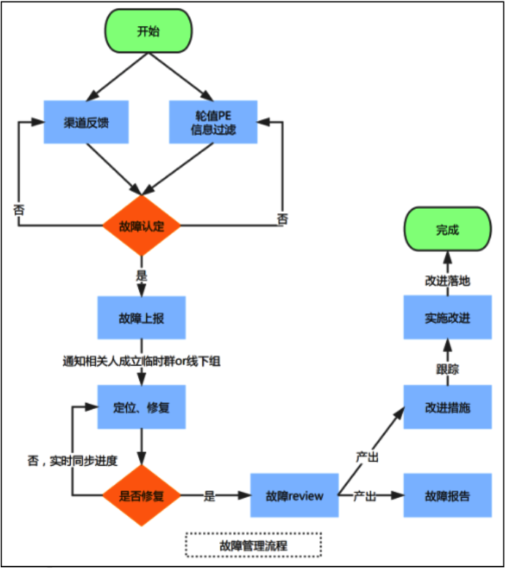
复盘-故障管理流程
故障管理流程
第一目的：快速恢复服务
避免二犯：制定有效、有负责人、有 deadline 的改进措施
流程闭环：确保执行到位

Slide 13
复盘 – 操作流程
故障修复前
故障修复后
1.确保故障已经有人在跟进
1.按照已知信息编写复盘 wiki
2.推动故障处理，协调人员介入
2.复盘 wiki按照手册编写
3.预定会议时间
3.掌握故障基本信息：受影响业务、相关应用、负责人
4.公告复盘时间、地点和 wiki
4.是否有单独的群沟通处理故障，让修复问题更加专注和有效，拉群组织
5.复盘故障
6.上报故障
5.进一步掌握故障信息，发生的时间点，修复进度，及时向相关群同步进展
7.故障通告
Notes:
1、故障重现过程，按格式补充未收集到遗漏关键节点：
故障表象一句话描述（时间 + 原因 + 后果）：
故障过程（根据关键时间点回放：谁 在什么时间点 在哪里，发现什么，如何触发，做了什么处理，产生什么作用，什么时候解决 ）：
2、确认影响范围，用户占比，交易占比，数据占比，请求量等详细数据；
持续时间：
技术层面影响的功能：
业务层面影响的功能和具体业务数据（同步、环比）：
3、原因分析&解决方案：触发原因，根本原因; 对应的解决方案；
触发原因：
根本原因：
解决方案：
4、问题 review & 预防措施：确保产出可执行 Action，包含责任人，完成时间。Action 思考建议：系统级、制度和流程；
问题 review（故障本身[when/where/why]、响应处理流程是否及时，能否更好）
改进措施（Action - deadline - owner）
5、故障定级：优先查看红线，按照《故障等级优化》、《大数据故障等级判断标准》等制度，和与会人员达成一致，无异议。
定级标准：http://docs.vdian.net/pages/viewpage.action?pageId=60202242
每次非不可用故障，需要把具体故障评分表格，截图附上；落入经验库的故障请说明原因。
故障等级：
6、定责：触发故障系统的负责人必须担责，整个过程中工作存在缺失需要担责，故障处理过程中存在缺失需要担责，主要责任按故障中责任占比进行评估。
P1/P2故障需要指定主要责任人和次要责任人和管理责任人，并进行故障通报；
p3/p4故障可以只指定主要责任人即可；
主要责任人： 管理责任人：
次要责任人： 管理责任人：
定责说明：描述此次故障因为哪些原因导致，哪些是根本原因，哪些是次要原因，从而明确故障主次责任人，确保公正和无异议。

Slide 14
3
PART THREE

Slide 15
微店故障管理规范
故障相关制度规范
《故障追溯制度 v2.2》
《故障应急响应机制》
《维稳基金规范》
《大数据故障等级判断标准》
人
制度
平台
《故障 review 操作手册》
《故障等级计算公式》
《全网可用性标准》

Slide 16
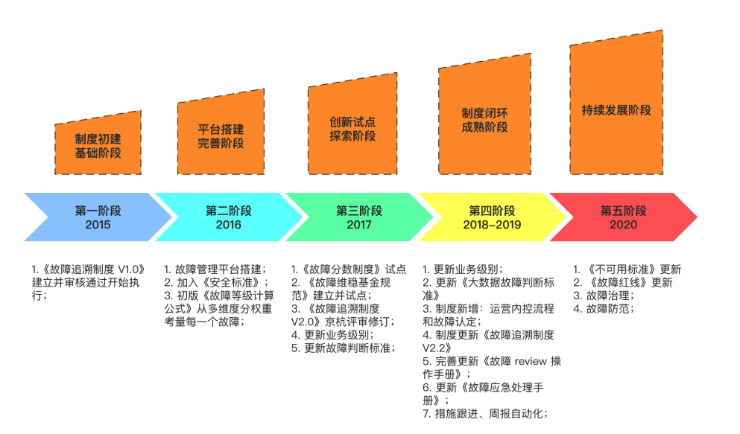
微店故障管理规范 – 发展历程

Slide 17
4
PART FOUR

Slide 18
最佳实践 – 了解系统的交付能力
评估交付能力，明确改进目标
如何评估当前负责系统服务的满意度？
应用缺陷数量：系统上线后按严重程度（紧急、重大、中等、轻微）进行分类统计；
应用故障：应用不能提供服务的时长 和 原因；
监控完善：网络、服务器的 CPU/IO/MEM/连接数（句柄数）、应用系统性能、异常日志；
流程优化：流程缺失 OR 未执行到位；

Slide 19
最佳实践 – 敬畏线上
故障案例
现实 + 建言
2019.12.18 – 因缺乏发布计划应用发布后引起商品功能异常
2019.12.05 – 前端构建脚手架异常影响线上业务
2018.06.27 - 阿里云因 bug 禁用内部 IP 导致链路不通，造成大规模故障（外部）
不够重视：有流程不遵循
侥幸心理：只修改了一行代码
懒、惰性！！
敬畏上线、敬畏线上；
敬畏每一行代码，敬畏每一份托付；
每一个已有流程都是用血和泪淌出来的，存在即道理；
墨菲定律：如果事情有变坏的可能，不管这种可能性有多小，它总会发生。
Notes:
敬畏上线 & 敬畏线上：
很多人对于上线的视程度不够，一旦上线出问题，第一反应并不是回滚代码，而是去定位问题，通过下一次上线修复。这个行为在大公司是绝对不允许的，因为当你用户量大了，每一次上线事故的影响面都会很大，如果不及时回滚，对公司也会造成非常大的损失。因此要对上线有敬畏心，保证整个上线过程是自动化而非人工参与（因为人是不靠谱的），上线过程中需要观察监控，一旦有任何数据异常要及时回滚，然后再定位问题重新上线，最好避免高峰期上线。
外部重大故障：2018.06.27 - 阿里云因 bug禁用内部 IP 导致链路不通，造成大规模故障。影响范围包括阿里云官网控制台，以及MQ、NAS、OSS等产品功能。 事后总结：对于这次故障，没有借口，我们不能也不应该出现这样的失误！我们将认真复盘改进自动化运维技术和发布验证流程，敬畏每一行代码，敬畏每一份托付。

Slide 20
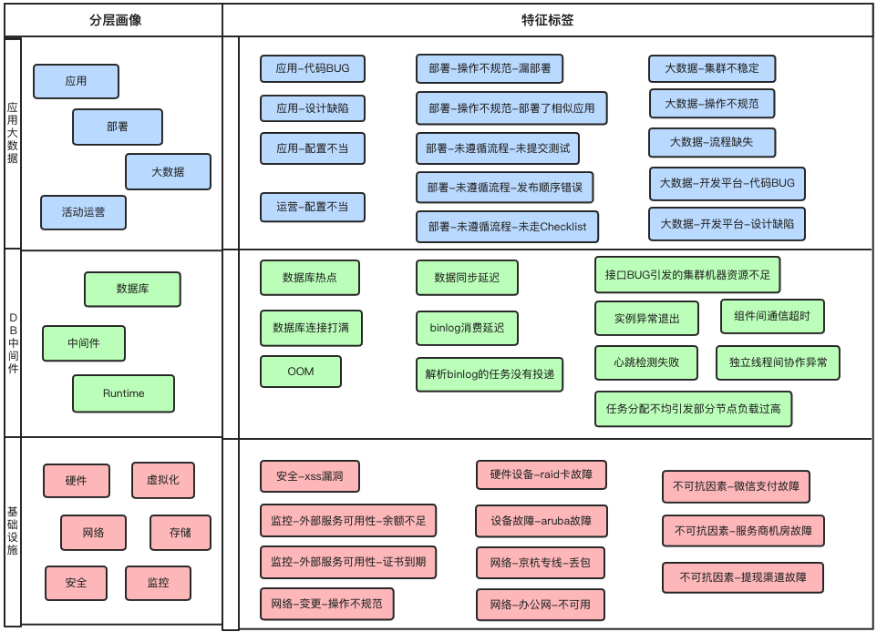
最佳实践– 历史故障分层标签

Slide 21
最佳实践 – 经验借鉴
把监控完善起来
多了解业务背景
花心思把监控和监控阈值调好，做好稳定性抓手
知道 HOW，也要知道 WHY
不设边界
定期总结回顾
不给自己设边界，花时间多了解基础实施
把明确的技术债梳理排期，沟通处理掉，解决历史包袱
变更要有回滚方案
注意交接和休假
其他借鉴经验
需要给变更回滚的可能，在各个步骤出错的情况下，回到初始状态。
工作交接故障出现的频率会比正常情况下多出 50%
Notes:
变更要有回滚方案：需要给变更回滚的可能，在各个步骤出错的请看下，回到初始状态。
交接和休假最容易出故障：经验之谈，在总结故障的情况是，发现在公司部门有变化时，工作交接，故障出现的频率会比正常情况下多出 50%。理性分析下，公司或者部门难免会做出一些调整，变化是世界唯一不变的事情。部门调整或者领导更好都可能导致工作的重点不同，做事的方式和评测标准变了，适应过程中难免会出现一些考虑不周到的地方，出故障也是情理之中了。休假和交接前：做好文档，哪些情况需要做哪些事情，确认各个操作细节。
完善的监控，及时获得报警出错信息：了解历史、获得趋势，预测未来。做到泰山崩于前而不惊，让故障消失在萌芽之中。报警可以让你及时知道系统出现了什么异常，以便分析故障发生时的各种线下，确认故障的真正原因。

Slide 22
THANK YOU
2020.04 华冬进

